Slide 1
МЕТОДОЛОГІЇ
РОЗРОБКИ ІТ ПРОЄКТІВ
ЯК ОБРАТИ НАЙЕФЕКТИВНІШУ
Віталій Сватко
Практичний курс “Бізнес-симуляція”, 2025

Slide 2
>18 років практичного досвіду в ІТ, з них більше 12 на посадах керівника відділу з розробки та впровадження програмних продуктів
Технології: Salesforce, QC, Go, Java, TAQC
PhD Information Technology
Сфера наукових інтересів – Інтелектуальні транспортні системи, SmartCity
LinkedIn: https://www.linkedin.com/in/vitalii-svatko-470b86138/

Slide 3
AGENDA:
Методологія розробки програмного забезпечення
Agile методологія
Waterfall методологія
SCRUM Framework
KANBAN Framework

Slide 4
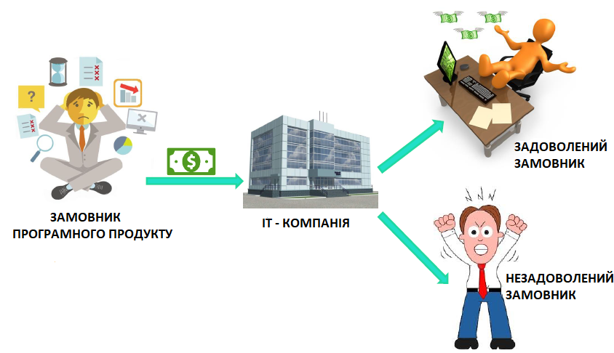
З ЧОГО ВСЕ ПОЧИНАЄТЬСЯ

Slide 5

ВИДИ ІТ КОМПАНІЙ

Slide 6
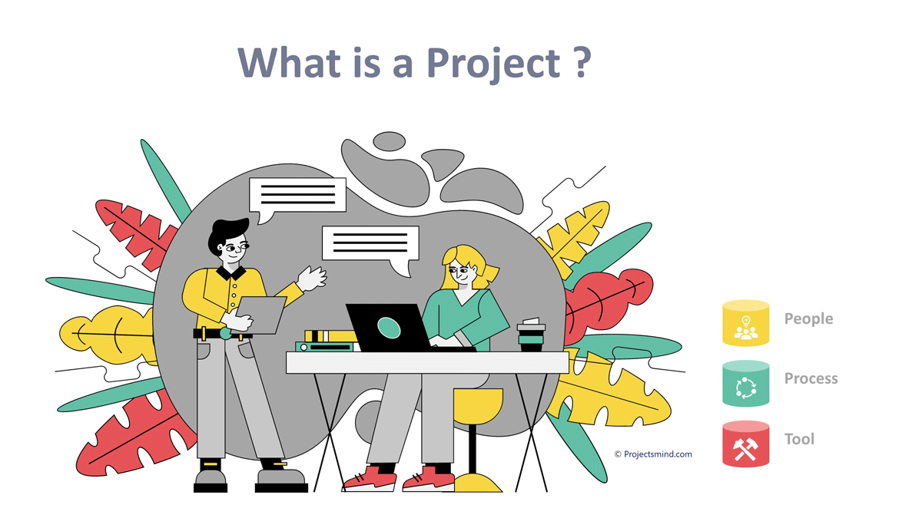
ІТ ПРОЄКТ?

Slide 7
ІТ-проєкт – це комплекс взаємопов’язаних завдань і заходів, спрямованих на створення, впровадження або модернізацію інформаційних систем, програмного забезпечення, апаратного забезпечення чи цифрових сервісів у визначені терміни, з використанням певних ресурсів та для досягнення конкретних цілей.

Slide 8
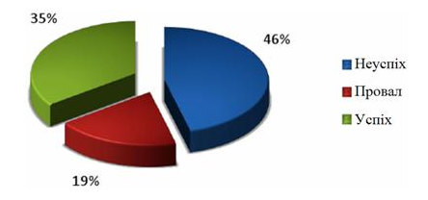
СТАТИСТИКА УСПІШНОСТІ ІТ ПРОЄКТІВ
Причини провалів ІТ проєктів
нереалістичні часові рамки
недостатня кількість виконавців
розмиті межі проекту
недостатність коштів
брак кваліфікованих кадрів

Slide 9
ТИПОВА СТРУКТУРА ІТ КОМАНДИ
Project Manager (PM)
Technical Leader
Developer 1
Developer2
QC 2
QC 1
Business Analyst (BA)
QC Leader

Slide 10

КОМАНДА & КОМАНДНА РОБОТА
Команда — це невелика група (від 3 до 12 осіб), що мають яскраво виражену цільову спрямованість і інтенсивну взаємодію між членами групи.
Командна робота — це ефективна і продуктивна практична діяльність команди.
Ефективна команда – це однодумці, яких об'єднує спільна мета. Співробітники такої команди працюють злагоджено та ефективно, щоб якомога швидше досягти спільної мети.

Slide 11




ХАРАКТЕРНІ ОСОБЛИВОСТІ КОМАНДИ
КОМУНІКАЦІЯ
ВІДПОВІДАЛЬНІСТЬ
АТМОСФЕРА
МОТИВАЦІЯ
Серед учасників команди налагоджена ефективна комунікація, при якій правильно і з мінімальними втратами передається інформація.
Кожен учасник знає свою зону відповідальності. При цьому вся команда несе відповідальність за результат.
У команді панує атмосфера довіри, співпраці, бажання допомагати один одному. Без довірчої атмосфери в команді у працівників не буде бажання приходити на роботу і взаємодіяти з колегами.
Учасники ефективної команди мають високий рівень мотивації. Вони усвідомлюють і поділяють командні цінності, цілі сприймаються як загальні.

Slide 12

ЩО ВРАХОВУВАТИ?
Етап розвитку команди
Поведінковий тип кожного
Командну роль кожного
Тип соціального ліфта кожного

Slide 13
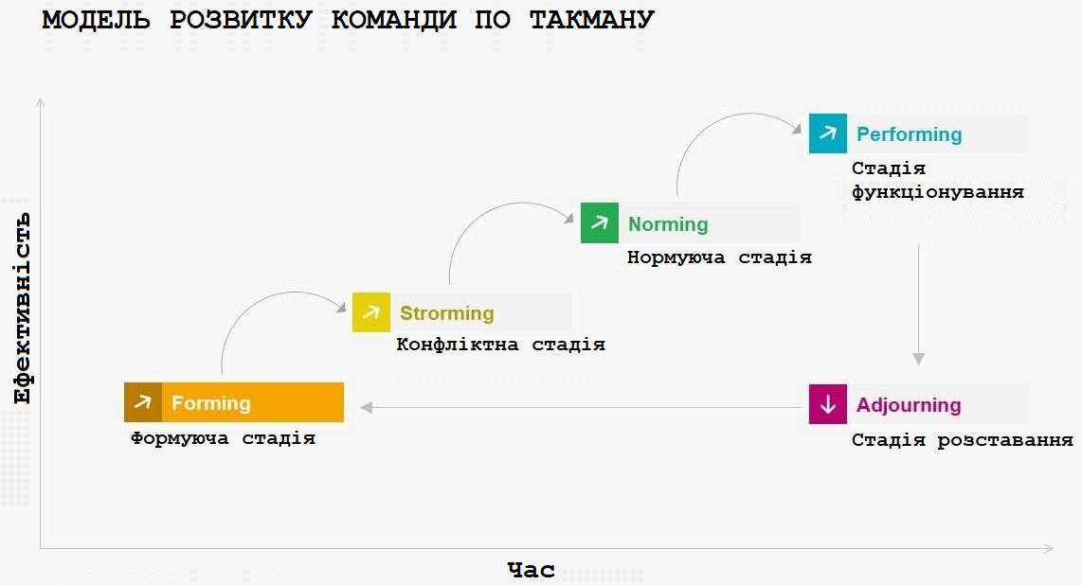
ЕТАПИ РОЗВИТКУ КОМАНДИ

Slide 14
ХТО ВИ В КОМАНДІ?
Тест Белбіна допомагає визначити роль члена в команді, вказує на типові характеристики особистості, допустимі недоліки. Белбін переконаний, що кожен з нас на роботі відіграє одну з восьми ролей. І лише наявність усіх ролей у команді гарантує її успіх.
РЕАЛІЗАТОР
КООРДИНАТОР
ТВОРЕЦЬ
ГЕНЕРАТОР ІДЕЙ
ДОСЛІДНИК
ЕКСПЕРТ
ДИПЛОМАТ
ФАХІВЕЦЬ

Slide 15

РОЛЬ ЛІДЕРА
ЦІЛЬ
ВІДНОШЕННЯ
ТЕХНОЛОГІЇ
СКЛАД РОЛІ
Розуміння
Прийняття
Витрачання себе для досягнення цілей
Клімат
Командних дух
Опис процесів
Правила комунікації
Розподіл відповідальності
Компетенції
Результативність

Slide 16
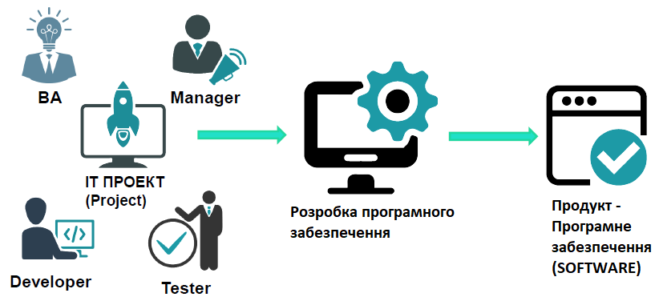
РОЛІ В ІТ ПРОЕКТІ

Slide 17
PROJECT&PRODUCT MANAGER
Project Manager
Релізи
Ресурси для проекту
Оновлення та статуси
Бюджет проекту
Командну співпрацю
Рішення поточних проблем в рамках проекту
Product Manager
Життєвий цикл продукту
Побудова стратегії продукту
Дослідження ринку
Збір та аналіз даних
Розробка бізнес-моделі
Створення product roadmap
Концептом продукту

Slide 18

BUSINESS ANALYST
комунікація із клієнтами;
збір та аналіз вимог замовника;
складання концепції рішення;
формування специфікацій (технічної документації);
написання технічного завдання та створення прототипів;
управління вимогами - документування, аналіз та пріоритизація вимог протягом усього проекту;
донесення вимог команді розробки, включаючи програмістів, дизайнерів та тестувальників.

Slide 19

ARCHITECT
Архітектор – відповідальний за проектування архітектури ПЗ, тобто прийняття ключових проектних рішень щодо внутрішього устрою програмної системи.
Завдання, які вирішує:
Забезпечити вирішення завдань бізнесу за допомогою ІТ
Контролювати правильність реалізації
Розробка, створення і підтримка структури ПЗ, мережі, сервера, окремого модуля в програмі
Архітектурні шаблони
Сценарії взаємодії компонентів

Slide 20


DEVELOPER
Backend developers -
розробники апаратної частини комплексного ПЗ. Він займається програмно-адміністративною частиною вебдодатків, внутрішнім вмістом системи, серверними технологіями - базами даними, архітектурою, програмною бізнес логікою.
Основні інструменти розробки:
Java, Python, С#, PHP, Ruby, Node JS, Perl
Front end developers -
розробники несуть відповідальність за створення "клієнтської" частини в вебдодатках, тобто вони мають справу з усім, з чим взаємодіє користувач.
HTML5, CSS3, JavaScript
Розбиратися у фреймворках і бібліотеках
Розуміти, що знаходиться «під капотом» на серверній стороні, яку реалізує back-end розробник.
Вміти складати і обробляти SQL-запити

Slide 21

QUALITY CONTROL (QC)
Тестувальник - це фахівець, який займається тестуванням програмного забезпечення, з метою виявлення помилок в його роботі і їх подальшого виправлення.
Головні обов'язки тестувальників:
Контроль якості розроблюваних продуктів
Виявлення і аналіз помилок і проблем, що виникають у користувачів при роботі з програмними продуктами
Розробка автотестів та їх регулярний прогін
Розробка сценаріїв тестування
Документування знайдених дефектів

Slide 22
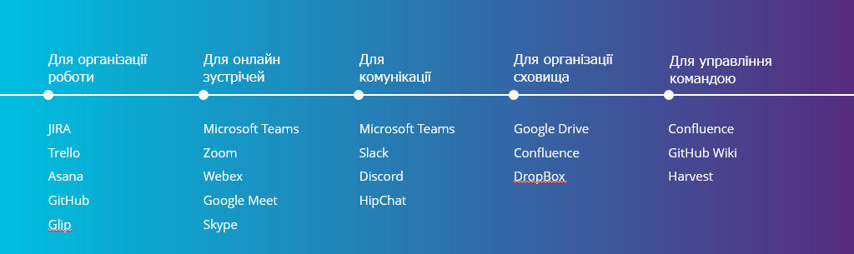
РЕСУРСИ ДЛЯ КОМАНДНОЇ РОБОТИ

Slide 23
ЖИТТЄВИЙ ЦИКЛ ІТ ПРОЄКТУ
— це сукупність загалом послідовних і подекуди взаємоповторюваних етапів проєкту.
Monitoring and Controlling Processes
Initiating Processes
Planning Processes
Executing Processes
Closing Processes

Slide 24
ЕТАПИ СТВОРЕННЯ ПРОДУКТУ
Understanding and defining needs
Identification of requirements
Designing
Programming
Testing
Acceptance and implementation

Slide 25
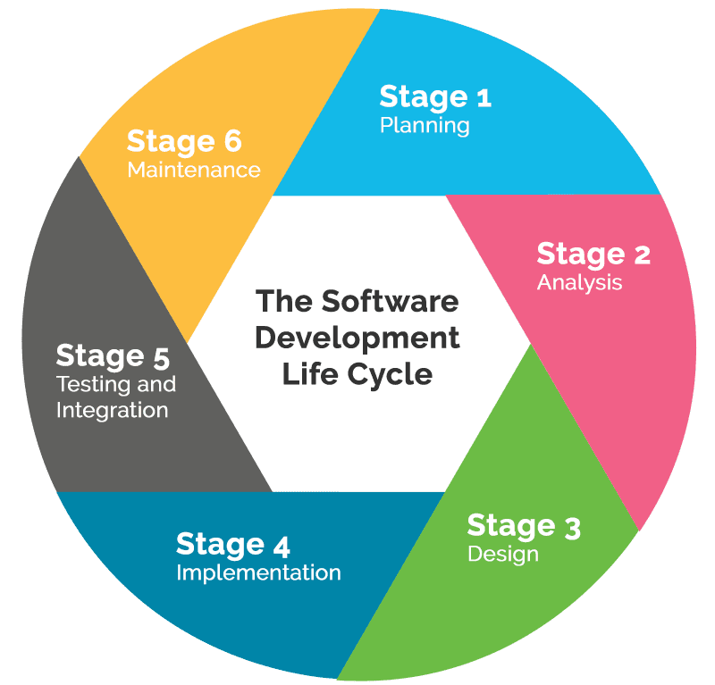
SOFTWARE DEVELOPMENT LIFE CYCLE
Методологія розробки програмного забезпечення —
сукупність методів, застосовуваних на різних стадіях життєвого циклу розробки програмного забезпечення, що мають спільний філософський підхід та, відповідно до цього підходу, дозволяють забезпечити найкращу ефективність процесів розробки.

Slide 26
SOFTWARE DEVELOPMENT METHODOLOGY
SOFTWARE DEVELOPMENT METHODOLOGY це сукупність методів, що застосовуються на різних етапах життєвого циклу програмного забезпечення та мають спільний філософський підхід.
Загалом, методологія — це спосіб організації етапів розробки та набір методів і підходів до роботи на кожному з них.
SOFTWARE DEVELOPMENT METHODOLOGY:
Agile development methodology
Waterfall development methodology

Slide 27
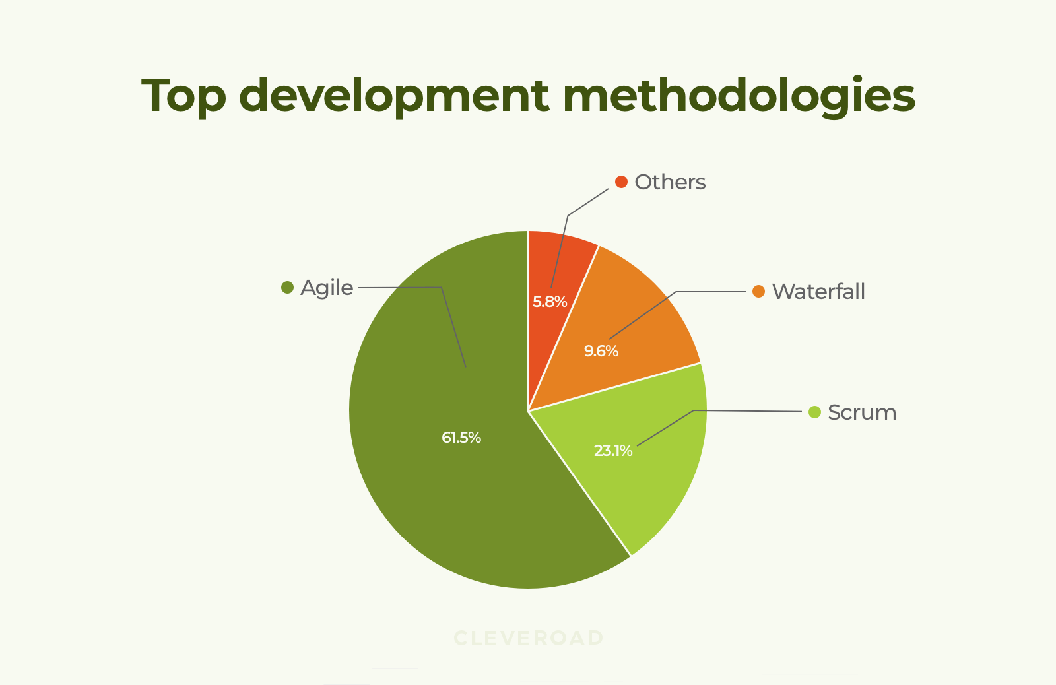
МЕТОДОЛОГІЇ РОЗРОБКИ ПЗ
Best software development methodologies: Source GoodFirms

Slide 28
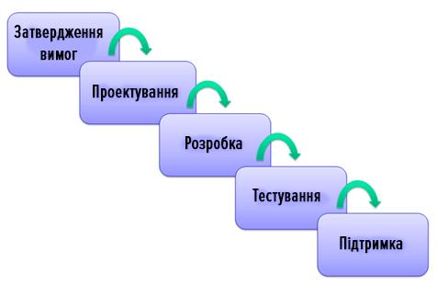
КАСКАДНА МОДЕЛЬ
Основна властивість каскадної моделі полягає у завершенні кожного етапу до початку наступного, тобто у моделі робиться припущення, що кожна робота буде виконана настільки ретельно і вірно, що після її завершення і переходу до наступного етапу повернення до попереднього етапу не буде потрібне.

Slide 29
КАСКАДНА МОДЕЛЬ
Переваги:
всі завдання підсистем та ПЗ реалізуються одночасно, що сприяє встановленню стабільних зв'язків між ними;
повністю розроблене ПЗ з документацією на нього легше супроводжувати, тестувати, фіксувати помилки і вносити зміни не безладно, а цілеспрямовано, починаючи з вимог і повторити процес.
Недоліки:
процес створення ПС не завжди вкладається в таку жорстку форму і послідовність дій;
не враховуються змінилися потреби користувачів, зміни в зовнішньому середовищі, які викличуть зміни вимог до системи в ході її розробки;
великий розрив між часом внесення помилки (наприклад, на етапі проектування) і часом її виявлення (при супроводі), що призводить до великої переробки ПС.

Slide 30
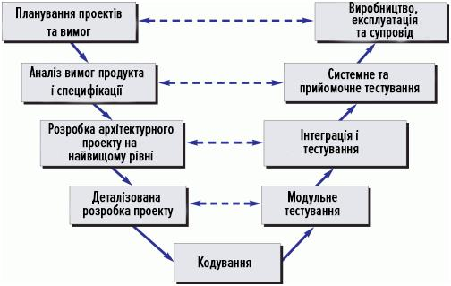
V-ПОДІБНА МОДЕЛЬ
Основний принцип V-подібної моделі - деталізація проекту зростає при русі зліва направо, одночасно з плином часу, і ні те, ні інше не може повернутися назад.
Ітерації в проекті відбуваються по горизонталі, між лівою і правою сторонами літери.

Slide 31
V-ПОДІБНА МОДЕЛЬ
Переваги:
особливе значення надається плануванню, спрямованому на верифікацію і атестацію створюваного продукту на ранніх стадіях його розробки.
передбачена атестація і верифікація всіх зовнішніх і внутрішніх отриманих даних, а не тільки самого програмного продукту.
визначення вимог виконується перед розробкою проекту системи, а проектування ПЗ – перед розробкою компонентів.
модель визначає продукти, які повинні бути отримані внаслідок процесу розробки, причому кожні отримані дані повинні піддаватися тестуванню.
менеджери проекту можуть відслідковувати хід процесу розробки, так як в даному випадку цілком можливо скористатися тимчасовою шкалою, а завершення кожної фази є контрольною точкою.
Недоліки:
не передбачає роботу з паралельними подіями.
не передбачено внесення динамічних змін до вимог на різних етапах життєвого циклу.
тестування вимог в життєвому циклі відбувається занадто пізно, внаслідок чого неможливо внести зміни, які б не вплинули при цьому на графік виконання проекту.
в модель не входять дії, спрямовані на аналіз ризиків.
деякий результат можна подивитися тільки при досягненні низу букви V.

Slide 32
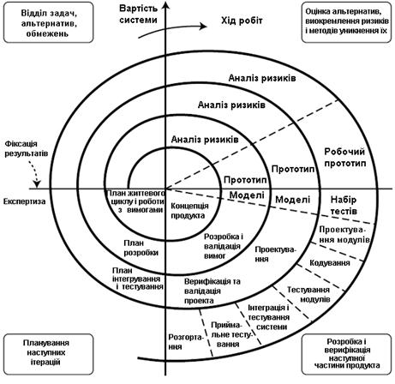
СПІРАЛЬНА МОДЕЛЬ
Внесення змін у спіральній моделі орієнтоване на задоволення потреби користувачів одразу, як тільки буде встановлено, що створені артефакти або елементи документації (опис вимог проекту, коментарі різного виду) не відповідають дійсному стану розроблення.
Дана модель ЖЦ припускає аналіз продукту на витку розроблення, його перевірку, оцінювання правильності та прийняття рішення переходити на наступний виток або спуститися на попередній виток для доопрацювання на ньому проміжного продукту.

Slide 33
СПІРАЛЬНА МОДЕЛЬ
Недоліком спіральної моделі є важкість визначення моменту переходу розроблення на наступний етап.
Серед переваг спіральної моделі слід відмітити спрощення внесення змін в проект при зміні вимог замовника, оскільки елементи ПЗ інтегруються поступово. Спіральна модель життєвого циклу дає можливість визначати якість вже на етапі проектування.

Slide 34
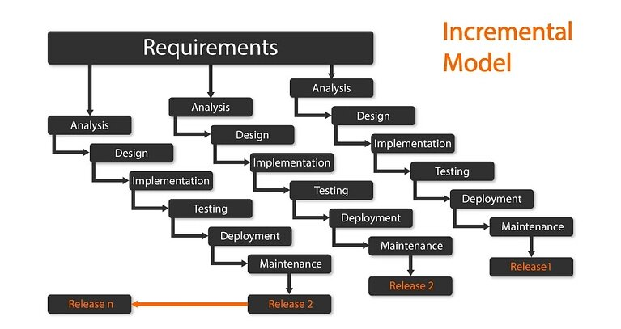
ІНКРЕМЕНТНА МОДЕЛЬ

Slide 35
ІНКРЕМЕНТНА МОДЕЛЬ
Дану модель ЖЦ доцільно використовувати, коли:
бажано реалізувати деякі можливості системи швидко за рахунок створення проміжної версії продукту;
система декомпозується на окремі складові частини, які можна реалізовувати як деякі самостійні проміжні або готові продукти;
можливе збільшення фінансування на розробку окремих частин системи.

Slide 36
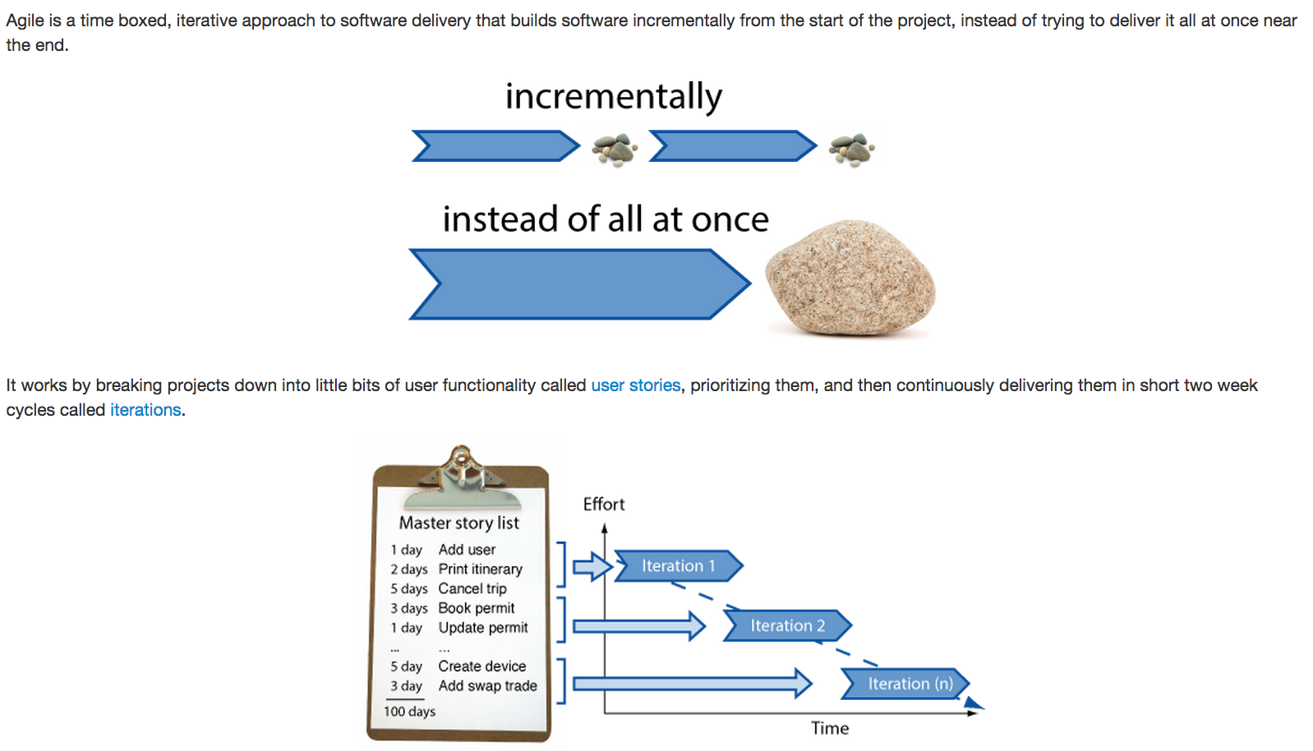
AGILE INTRO

Slide 37
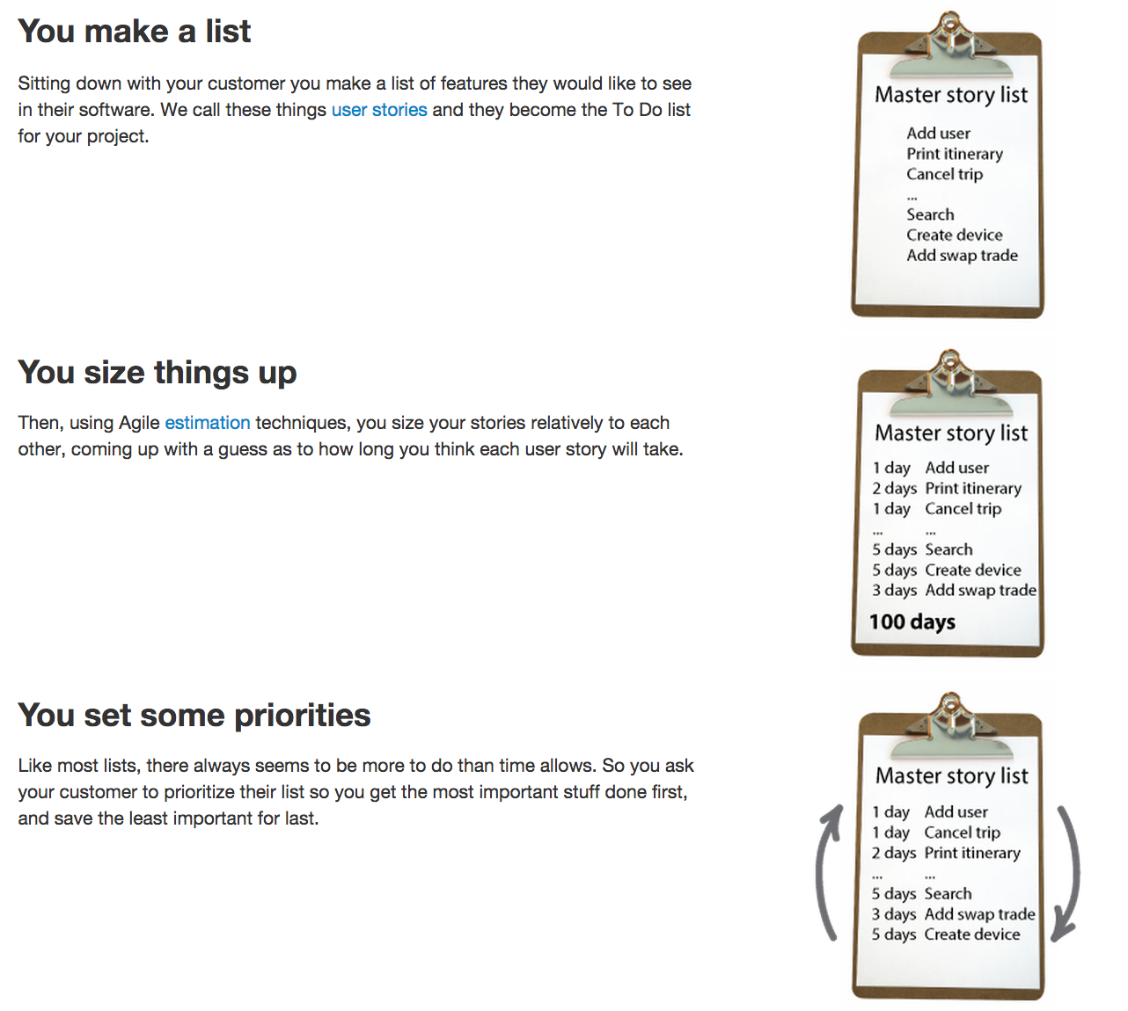
ЯК ЦЕ ПРАЦЮЄ?
You make a list
Sitting down your customer you make a list of features they would like to
see in their software. We call these things user stories and they become the
To Do list for your project.
You size things up
Then, using Agile estimation techniques, you size your stories relatively to each other,
coming up with a guess as to how long you think each user story will take.
You set some priorities
Like most lists, there always seems to be more to do than time allows. So you ask your customer
to prioritize their list so you get the most important stuff done first, and save the least important for last.

Slide 38
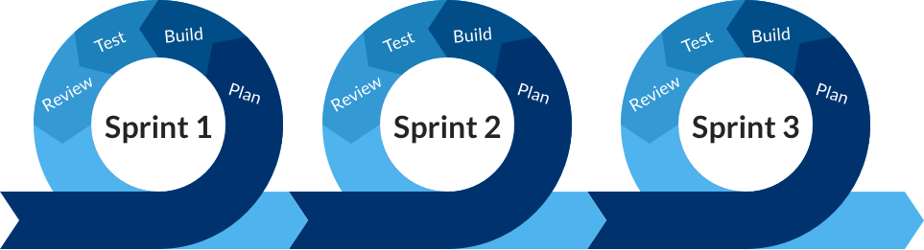
AGILE МЕТОДОЛОГІЯ
Agile зосереджується на тому, як задовольнити користувачів, а не на документації та жорстких процедурах.
Спілкування є пріоритетом Agile, особливо між розробниками, клієнтами та користувачами.

Slide 39
AGILE МЕТОДОЛОГІЯ
Переваги
Програмне забезпечення має мінімальну кількість дефектів завдяки ітераційним зусиллям у тестуванні та точному налаштуванні.
Чіткість між членами команди під час розробки завдяки частій і прозорій розробці.
Зміни у вимогах до проекту легко вносяться та виконуються з незначним впливом на часовий графік.
Загальне покращення якості результату.
Недоліки
Команда іноді може втратити концентрацію через величезну кількість запитів на зміни.
Документація відходить на другий план у Agile, що може стати проблемою на подальшому етапі розробки.
Agile зосереджується на обговореннях і зворотному зв’язку, що може зайняти надто багато часу для команди.
Через неструктурований підхід Agile вимагає досвідчених розробників, які можуть працювати самостійно.

Slide 40
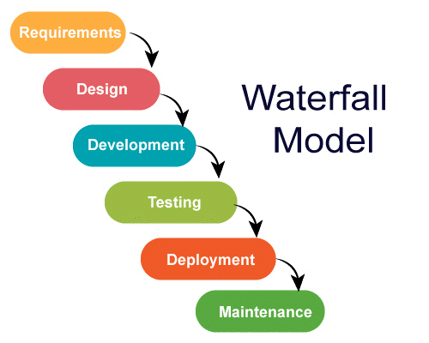
WATERFALL МЕТОДОЛОГІЯ
WATERFALL МЕТОДОЛОГІЯ - це простий лінійний метод, у якому етапи розробки впорядковані в послідовні каскадні процеси.

Slide 41

WATERFALL МЕТОДОЛОГІЯ
Переваги
Лінійність моделі водоспаду робить її легкою для розуміння, особливо для нових розробників.
Усі специфікації та результати викладені перед початком розробки.
Немає місця для неправильного передачі інформації з моделлю водоспаду, оскільки вона чітко визначена на кожному етапі.
Недоліки
Не включає відгуки клієнтів на ранніх етапах, що збільшує ризик відхилення проекту від мети.
Тестування виконується лише в кінці розробки.
Жорсткість моделі водоспаду не дає можливості змінювати, що робить її непридатною для складних проектів.
Команда може витрачати занадто багато часу на документацію.

Slide 42
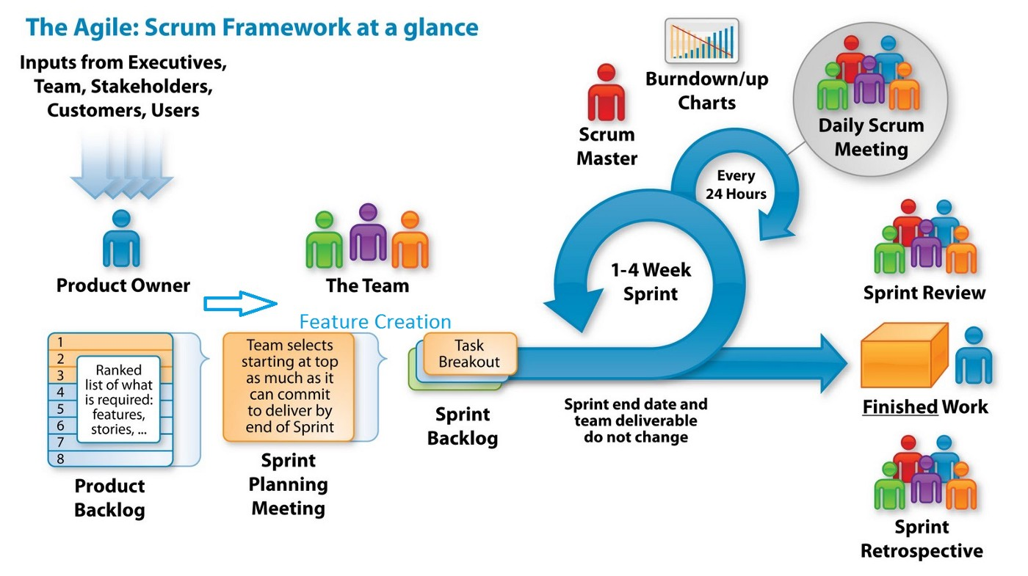
AGILE Framework - SCRUM

Slide 43
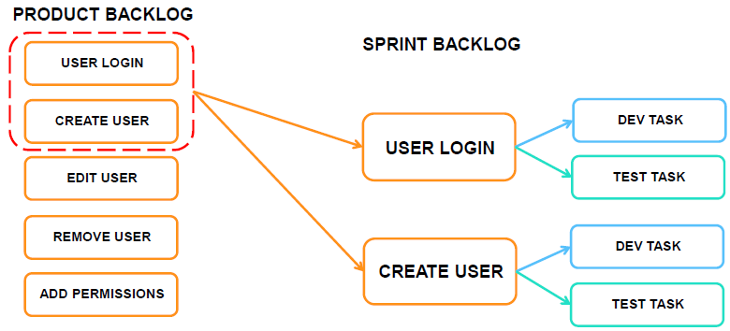
PRODUCT/SPRINT Backlog

Slide 44

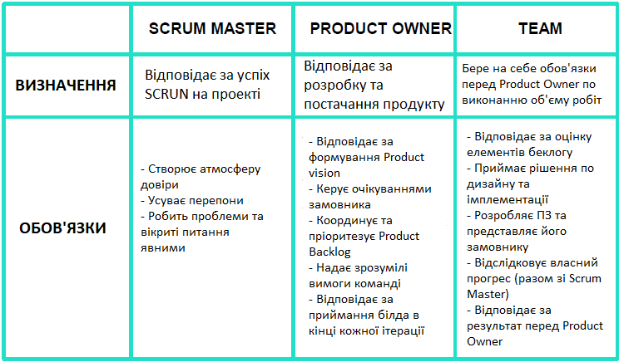
РОЛІ В SCRUM

Slide 45
SCRUM MEETINGS
Daily Scrum:
допомагає команді визначати перешкоди, щоб вони могли їх швидко вирішити
Дозволяє команді часто вносити незначні виправлення курсу, щоб вони не витрачали надто багато часу на неправильний шлях
Sprint Planning:
Дозволяє команді вирівняти пріоритети спринту перед початком спринту
Дає кожному в команді розуміння своїх обов’язків у наступному спринті
Sprint Retrospective:
Дозволяє команді оцінювати свою роботу після кожного спринту та відзначати свої успіхи
Допомагає команді продовжувати вдосконалювати свої процеси

Slide 46
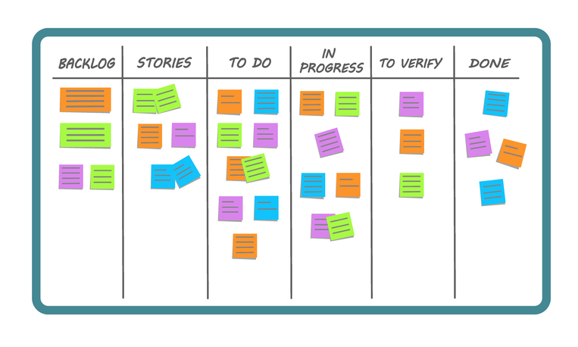
AGILE Framework - KANBAN
Kanban — це концепція підтримки безперервного потоку завдань та їх ефективного виконання завдяки максимальній ефективності роботи команди. Водночас команді ніколи не дається більше роботи, ніж вона здатна виконати.
Kanban має два основні принципи:
візуалізації роботи;
обмеження кількості завдань
“у процесі”.

Slide 47
AGILE Framework - KANBAN
Переваги
Підвищення ефективності роботи.
Краща взаємодія в команді.
Висока гнучкість.
Скорочення часу на обговорення та наради.
Недоліки
Вимагає постійної наявності завдань, як на конвеєрі.
Немає часових обмежень.
Можна “втратити” задачі з високим пріоритетом.

Slide 48
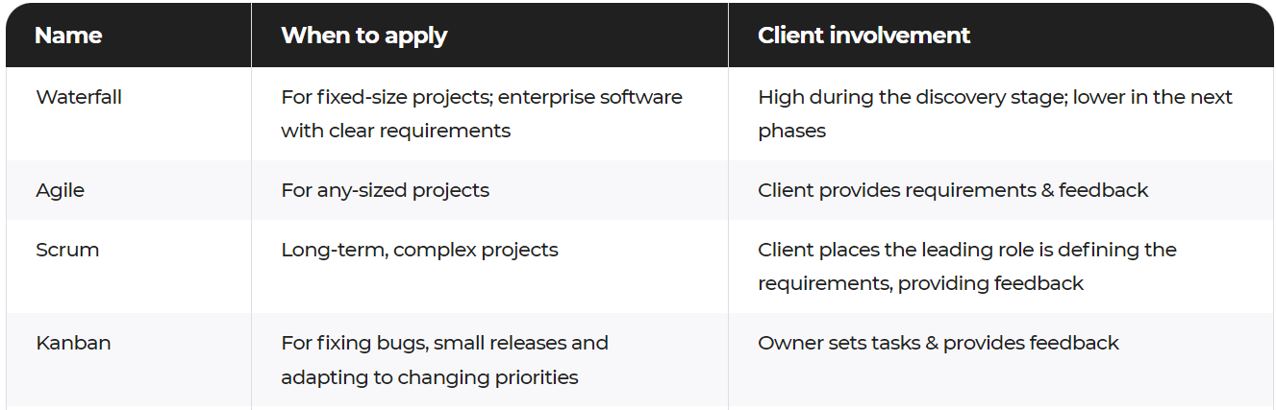
Коли та яку методологію використовувати?

